Slide 1
Obezita
Karolína Hlavatá

Slide 2
Obezita
Chronické, multifaktoriální onemocnění
Výsledek
  genetických predispozic
  faktorů životního stylu
  zevních vlivů
Charakterizuje ji zmnožení tukové tkáně

Slide 3
Obezita v ČR
52 % dospělé populace ČR se dle hodnot BMI pohybuje nad hranicí normální hmotnosti
  35 % spadá do kategorie nadváhy
  17 % spadá do kategorie obezity

Slide 4
Příčiny vzniku obezity
VLIVY GENETICKÉ
Chuťové preference
Regulace chuti k jídlu
Schopnost spalovat tuky a sacharidy daná výší RQ
Klidový energetický výdej
Postprandiální energetický výdej
Spontánní pohybová aktivita
Faktory hormonální
VLIVY ZEVNÍ
Nízká pohybová aktivita
Přejídání
Nesprávná skladba jídelníčku
Nižší socioekonomické postavení
Psychická alterace (deprese, úzkost, stres)
Riziková období pro rozvoj obezity

Slide 5
Nutriční příčiny obezity
Nadváha a obezita
  Hlavní příčinou nadměrný příjem energie
    Aktivní x pasivní
  Nevhodný poměr mezi jednotlivými živinami
    Vysoký podíl sacharidů o vysokém glykemickém indexu (GI)
    Vysoký podíl tuků – zejména SFA, PUFA n-6
    Nízký příjem bílkovin
    Vysoký příjem alkoholu a soft drinků
  Nedostatečný příjem některých mikroživin
    Vláknina, vápník, vitamin D

Slide 6
Následky nadměrné hmotnosti

Slide 7
Monogenní formy obezity
Minoritní část všech případů obezit
K roku 2001 popsáno 25 syndromů spojených s obezitou, jejíž příčinou je mendelovský typ dědičnosti
Praderův–Williho syndrom
  Delece 12. segmentu 15. chromozomu otcovského původu
  Onemocnění charakterizováno výraznou obezitou, hyperfagií, mentální i růstovou retardací, hypotonií a hypogonadizmem
Bardetův–Biedlův syndrom
  Typickými příznaky vedle obezity mentální a růstová retardace, nefropatie a poly nebo syndaktylie

Slide 8
Riziková období pro vznik obezity
Prenatální a časné postnatální období
Doba dospívání (zejména u dívek)
Situace vedoucí ke změně stravovacích a pohybových návyků
  Nástup do zaměstnání
  Manželství
  Ukončení aktivní sportovní činnosti
  Nástup do důchodu

Slide 9
Riziková období pro vznik obezity
Těhotenství a následné období
Období klimakteria
Užívání léků ovlivňujících tělesnou hmotnost
Zanechání kouření

Slide 10
Prenatální období
Rizikový jak nadměrný, tak nedostatečný příjem stravy v těhotenství
Plod vystavený během intrauterinního vývoje podvýživě v dospělosti ohrožen vznikem abdominální obezity, DM 2. typu, hypertenze a dyslipidémie

Slide 11
Prenatální období
Výživa matky v době před těhotenstvím a v jeho průběhu rozhodující pro správné „naprogramování“ vývoje organizmu dítěte
  In utero a v raném dětství se např. zakládá množství tukových buněk, což může rozhodovat o budoucí obezitě
  Kritickou dobou pro vytvoření počtu tukových buněk je období od 30. týdne gravidity do jednoho roku života
Intrauterinně nebo geneticky naprogramován „adiposity rebound“
  Předčasný adiposity rebound spojen s rozvojem obezity v dospělosti

Slide 12
Vliv léků na tělesnou hmotnost
Většina těchto léků zvyšuje chuť k jídlu nebo negativně ovlivňuje energetický výdej
Vliv některých farmak se neprojevuje přímým účinkem na vzestup tělesné hmotnosti, ale až v rámci hubnutí, které se stává neúspěšným
  Glukokortikoidy
  Inzulín, antidiabetika charakteru derivátů sulfonylurey
  Neuroleptika z řad antidopaminergik
  Tricyklická antidepresiva
  Antihistaminika
  Blokátory serotoninu a beta sympatolytika

Slide 13
Psychologické charakteristiky obézních
Psychologie obézních úzce spjata s výživovými zvyklostmi
Na základě studií u obézních zjištěno
  Nepravidelný jídelní režim
  Rychlé jedení bez dostatečné vědomé kontroly
  Snížená citlivost až porucha vnímání a uvědomování si pocitů sytosti a hladu
  Vyšší skóre úzkostnosti, depresivity
  Vyšší nespokojenost se svým zdravím
  Nižší sebevědomí, negativnější vztah k sobě

Slide 14
Psychologické charakteristiky
Lze měřit pomocí psychologických testů a dotazníků
  Beckova sebeposuzovací škála hodnotící depresi (Beck Depression Inventory – BDI)
    Pacient posuzuje své aktuální naladění a prožívání
  Třísložkový dotazník Stunkarda a Messicka jídelních zvyklostí (Three Factor Eating Questionnaire – TFEQ neboli Eating Inventory)
    TFEQ hodnotí jídelní chování na základě výše skóre ve třech položkách – restrikce, disinhibice a hlad
  Psychologické charakteristiky významnými prediktory úspěšnosti redukčního režimu

Slide 15
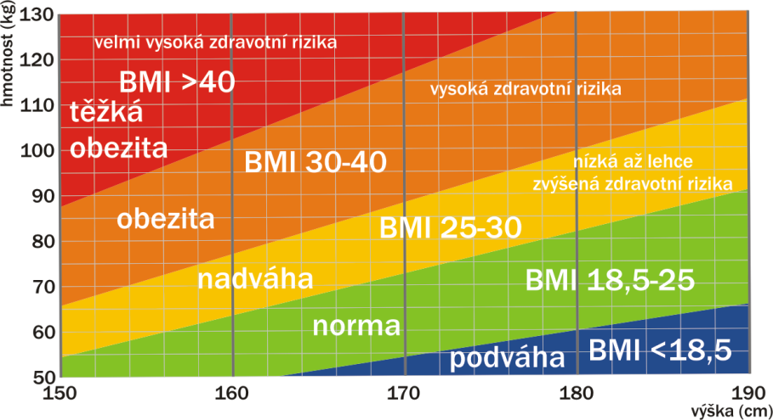
Diagnostika obezity
Pro určení stupně nadváhy a obezity se používají různá hlediska
V praxi nejužívanější variantou je výpočet váhově - výškových indexů, nejčastěji body mass index (BMI)
BMI = hmotnost (kg)/výška (m2)

Slide 16
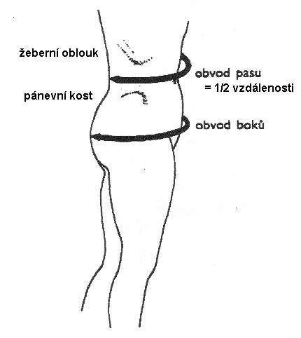
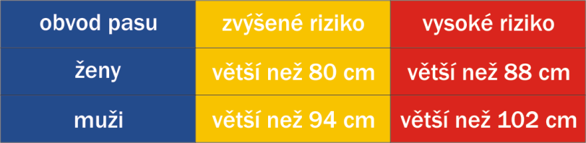
Diagnostika obezity
Jednoduchým ukazatelem rozložení tuku v těle
je obvod pasu
Hraniční hodnoty obvodu pasu uvádí tabulka

Slide 17
Diagnostika obezity
Pro posouzení zdravotních rizik nutné zohlednit i rozložení tuku
Podle rozložení tuku dva typy obezity
  Androidní typ
  Gynoidní typ
Nadměrné hromadění tuku v břiše výrazně zvyšuje riziko vzniku komplikací vyplývajících z obezity

Slide 18
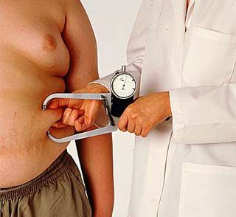
Obézní pacient v ambulanci nutričního terapeuta

Slide 19
Anamnéza
Motivace k hubnutí
Cíl hmotnostní redukce
Příčiny hmotnostního vzestupu
Současná onemocnění
Nutná dietní omezení
Užívané léky
Zaměstnání a možnosti fyzické aktivity

Slide 20
Anamnéza
Pokusy o redukci hmotnosti
  Kolikrát
  Kolikrát úspěšně
  Dosažený hmotnostní pokles
  Za jak dlouho
  Užití léků nebo jiných podpůrných prostředků
  Cvičení ano/ne, proč ne

Slide 21
Vývoj tělesné hmotnosti
Nejnižší a nejvyšší hmotnost v dospělosti
V kolika letech začala váha stoupat
Příčiny vzestupu hmotnosti

Slide 22
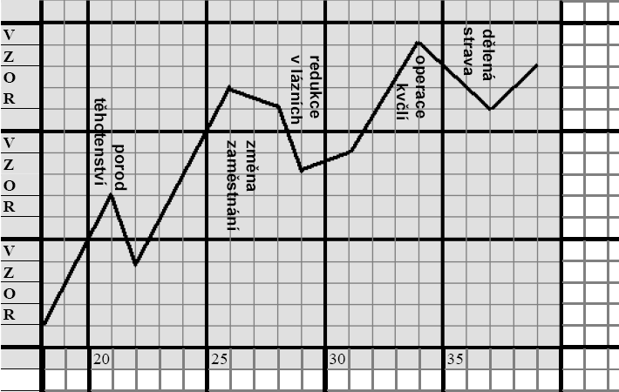
Graf vývoje tělesné hmotnosti

Slide 23
Jídelní zvyklosti
Četnost jídel během dne
Velikost porcí
Pravidelnost jídelního režimu
Pocity hladu
Jídelní preference
Výběr nápojů
Používání cukru/náhradních sladidel

Slide 24
Záznamy příjmu potravy
Nejvhodnější je 7 – 14 denní záznam jídelníčku
Lze využít i 3 denní záznam nebo 24 hodinový recall
Význam zapisování jídelníčku
  Základní metoda napomáhající redukci tělesné hmotnost
  Význam především v počátečních fázích hubnutí, kdy je nutné najít a uvědomit si hlavní chyby
  V průběhu hubnutí napomáhá kontrolovat množství, skladbu a režim jídla
  Omezuje přejídání
  Význam i v poredukčním období

Slide 25
Co je možné sledovat
Čas příjmu jídla, trvání jídla
Druh a množství jídla (zpočátku nutné vážit)
Přijatá energie, popř. množství tuků
Činnosti spojené s jídlem
Hlad nebo chuť
Provázející pocity

Slide 26
Vhodné doplnění zápisníku
Sledování pohybové aktivity
Graf vývoje hmotnosti
Graf pro sledování
  Antropometrických údajů
  Glykémie
  Krevního tlaku
  Triacylglycerolů
  Cholesterolu
Motivující, pacient má přehled, vidí výsledek

Slide 27
Na co nezapomínat
První zápis jídelníčku před změnou jídelních zvyklostí
Notýsek nosit stále při sobě a zápisky provádět hned po jídle
Zapisovat všechno, počítá se i ochutnání při vaření
Občas vhodné otázky, zda pacient nic nevynechává a zda odpovídá množství

Slide 28
Příklad nesprávně vedeného jídelníčku
čas (od - do) | jídlo a nápoje | množství | energie (kJ) | tuk | poznámky
snídaně | chléb | menší krajíc
 | sýr | 50 g
 | zelenina | miska
 | zbytek snídaně po synovi
9:00 | ovoce

Slide 29
Příklad správně vedeného jídelníčku
čas (od - do) | jídlo a nápoje | množství | poznámky
7:45 – 8:00 | chléb vital | 50 g | hlad
 | sýr tavený light 26 % | 50 g
 | kedluben | 100 g
 | čaj ovocný | 250 ml
9:15 – 9:20 | pomeranč | 150 g
9:50 | čokoláda mléčná | 50 g | hádka s kolegyní

Slide 30
Vyhodnocení záznamů příjmu potravy
Umožňuje kvantitativní vyhodnocení jídelníčku
Porovnání s doporučenými výživovými dávkami – jako % úhrady živin
K dispozici řada nutričních programů
  Nutricom (původně program výživa, distributor Společnost pro výživu)
  Nutrimaster (distributor Abbott laboratories)
  Nutridan (distributor institut Danone)
  Alimenta (distributor Výzkumný ústav potravinársky)
  Nutris® - poradce pro výživu (distributor Nutris)

Slide 31
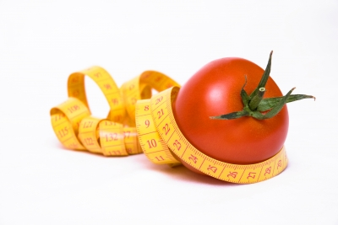
Léčba nadváhy a obezity

Slide 32
Léčba nadváhy a obezity
Vždy komplexní, individuální, dlouhodobá; změna celkového životního stylu, udržení dosaženého váhového úbytku
Základem je
  Omezení energetického příjmu (2000-2500 kJ)
  Zvýšení pohybové aktivity
  Psychologická intervence
Pokud toto selže:
  Léčba léky
  Chirurgická léčba obezity

Slide 33
Nefarmakologická léčba v praxi
Dieta - problém
  Většinou pouze negativní motivace,
  co omezit, co nejíst, direktiva
  Nutná úprava stávajícího stravovacího chování
Pohybová aktivita – problém
  Nejbolestivější způsob redukce hmotnosti
  Velký profit

Slide 34
Motivace v léčebném procesu
Nalézt důvody (i pro pacienta !), proč má smysl i např. mírná redukce (pokles rizik při úbytku o 5-10% výchozí hmotnosti)
Nalézt metody pro hodnocení úspěšnosti (grafy poklesu hmotnosti, % tělesného tuku, graf TK, glykémie, antropometrie…..)

Slide 35
Pohybová aktivita
Nezbytná součást redukčního režimu
Zabraňuje poklesu energetického výdeje při dietní léčbě a zvyšuje rychlost metabolismu
Odbourává přebytečný tuk a ne svalovinu
Zlepšuje fyzickou zdatnost a pohybové dovednosti

Slide 36
Pohybová aktivita
Příznivě ovlivňuje rizikové faktory nemocí srdce a cév (krevní tlak, metabolismus cukru, spektrum krevních tuků)
Příznivě ovlivňuje psychiku, potlačuje deprese a úzkosti
Vede ke krátkodobému snížení chuti k jídlu
Snižuje chuťové preference tučných jídel

Slide 37
Kognitivně–behaviorální terapie
Primárním cílem je odnaučení nevhodným stravovacím a pohybovým návykům a jejich nahrazení vhodnějšími vzorci chování
Nejčastěji používané metody zahrnují následujících osm kroků:
  Techniky sebepozorování (dlouhodobý zápis jídelníčku)
  Techniky kontrolující samotný akt jedení (sledování rychlosti jedení, činnosti prováděné při jídle)
  Techniky aktivní kontroly vnějších podnětů (způsob nákupu, jak odolávat rizikovým situacím, jak správně jíst na oslavách)

Slide 38
Kognitivně–behaviorální terapie
  Techniky pozitivního sebeposilování chování (odměny za dosažené úspěchy)
  Kognitivní techniky (identifikace nevhodných, negativních myšlenek, pochopení souvislostí s myšlením, emocemi a chováním)
  Relaxační techniky
  Výuka základů správné výživy, nácvik přípravy nízkoenergetických pokrmů
  Nácvik pravidelné pohybové aktivity
Kognitivně–behaviorální terapie může probíhat individuálně nebo ve skupinách, kde se významně uplatňuje posílení motivace přítomností dalších členů

Slide 39
Farmakologická léčba obezity
Indikace k terapii (doporučení ČLS JEP)
BMI>30 pokud selhala nefarmakologická terapie
BMI 25-30 pokud jsou přítomné KV a metabolické komplikace
Zlepšení compliance pacienta
Dlohodobé udržení dosaženého hmot. úbytku

Slide 40
Farmakologická léčba obezity
Kombinace kofeinu a efedrinu (Elsinorské prášky)
  Zabraňují poklesu energetického výdeje svým termogenním působením a současně svým noradrenergním mechanizmem tlumí chuť k jídlu
Orlistat
  V zažívacím traktu orlistat inhibuje aktivitu lipáz→snižuje množství vstřebaného tuku z trávicího traktu až o 30 % a nevstřebaný tuk odchází stolicí
  Indikováno u pacientů, kteří nejsou schopni dostatečně omezit příjem tuků a u pacientů, kde je snížená oxidace tuků v organizmu

Slide 41
Chirurgická terapie obezity
Specifické indikace
  BMI>40, nebo BMI 35-40 při komplikacích obezity
  Opakované neúspěšné pokusy o redukci hmotnosti pod lékařským dohledem

Slide 42
Chirurgická terapie obezity
Metody
  Restiktivní
    Gastrická bandáž
    Sleeve gastrectomy
  Malabsorpční (výkony typu gastrického bypassu)
    Malabsorpční výkony snižují trávení v oblasti tenkého střeva, takže se vstřebá méně energie z potravy
    Gastrický bypass zároveň pozitivně ovlivňuje sekreci hormonů GIT, a tím i příjem potravy

Slide 43
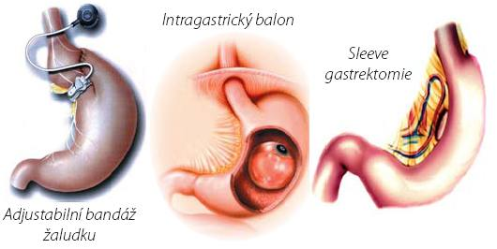
Chirurgická terapie obezity

Slide 44
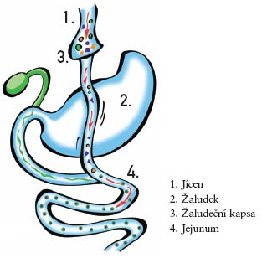
Chirurgická terapie obezity

Slide 45
Dietní léčba
V léčbě obezity stěžejní
Běh na dlouho trať
Pacientem musí být vnímána jako
  Příjemná změna životního stylu
  Dlouhodobě vyhovující
  Respektující jeho jídelní preference, časové a finanční možnosti
Správně sestavená redukční dieta má být pestrá, vyvážená a poskytovat dostatek hlavních živin, vitaminů a minerálních látek

Slide 46
Mýty kolem redukčních diet
Tzv. „módní diety“ - vliv médií
  Stálá obliba
  Alespoň 1 x v životě dodržovalo 95 % žen
  Jednoduchá pravidla
  Příslib podezřele rychlého a bezpracného hubnutí
Princip: omezení příjmu energie

Slide 47
Proč jsou módní diety nevhodné?
Krátkodobé, nevyvážené, jednostranné
Neřeší změnu špatných stravovacích návyků a životního stylu
Jo-jo efekt – „začarovaný kruh“

Slide 48
Rizika módních diet
Zdravotní rizika
  Nedostatek či nadbytek základních živin
  Karence vitamínů rozpustných v tucích
  Nízký příjem minerálních látek
  Často nízký příjem vlákniny
  Riziko aterosklerózy, nádorových onemocnění, dny, osteoporózy, zažívacích obtíží

Slide 49
Jo-jo efekt
Příčina:
  Dlouhodobě nízký E příjem (pod 4 000 kJ/den)
  Rychlý úbytek váhy (nad 1 kg/týden)
  Nesprávný poměr živin (hlavně nedostatek bílkovin)
  Nedostatek pohybové aktivity při redukční dietě
Důsledek
  Pocity hladu
  Úbytek svalové hmoty
  Zpomalení bazálního metabolismu
  Opětovný vzestup hmotnosti

Slide 50
Nejčastější módní diety
Atkinsonova dieta
Dělená strava
Dieta podle krevních skupin
Dieta podle glykemického indexu
Tukožroutská polévka
Jednodruhové diety

Slide 51
Časté problémy
Směnný provoz
Nemám čas
Malé finanční možnosti
Léčba warfarinem
To nejde

Slide 52
Směnný provoz
Různé směny
Cílem vždy vytvořit jídelníček co nejvíce podobný normě
Nutnost nosit si jídlo s sebou
Nezapomínat na pitný režim

Slide 53
Příklad: noční směna od 19:00 – 03:00
večeře 18:00
  100 g těstoviny, 100 g drůbeží maso, 250 g dušená zelenina
přesnídávka: 21:00
  jablko
přesnídávka: 24:00 – 01:00
  50 g celozrnného pečiva, 100 g tvarohová pomazánka, zelenina
oběd: 12:30
  150 g brambory, 150 g rybí filé, 250 g zeleninový salát
svačina: 15:30
  200 ml kefírové mléko, 200 g malin
Celkový energetický příjem:
  6000 kJ, 90 g bílkovin, 30 g tuk, 200 g sacharidy, vláknina 30 g

Slide 54
Nemám čas se najíst
Typické pro úředníky, prodavače
Nosit si jídlo s sebou
Vhodné jogurtové nebo kefírové nápoje
Kde je možnost lednice, nakoupit si na týden dopředu
Mít v práci zásobu trvanlivých potravin (müsli tyčinky bez polevy, proteinové tyčinky, knuspi chléb, sušené maso)

Slide 55
Malé finanční možnosti
V jídelníčku dominují paštiky, uzeniny, hranolky, rohlíky
Chybí mléčné výrobky, zelenina
Důležité vysvětlit, že redukční dieta nemusí být drahá
Lépe si připlatit za kvalitu než utrácet za kvantitu
Sledovat akční nabídky
Některé potraviny levných značek nemusí být nekvalitní (máslo, mléko, tvaroh, vejce)

Slide 56
„Levný“ jídelníček
Snídaně: 2 rohlíky, 100 g gothajský salám
Přesnídávka: banán
Oběd: 300 g hranolky, 100 g kečup
Svačina: tatranka
Večeře: 2 rohlíky, 100 g paštika játrová

Slide 57
Je možné jíst lépe a stejně levně?
Snídaně: 150 g jogurt bílý, 50 g jablko, 35 g ovesné vločky, 200 ml polotučné mléko
Přesnídávka: banán
Oběd: 150 g brambor, 250 g špenát, 2 vejce
Svačina: 250 ml kefír
Večeře: 80 g chléb, 100 g tvaroh, 200 g zelí čínské

Slide 58
Srovnání jídelníčků
 | Levný jídelníček | Vhodnější alternativa
Celkový energetický příjem (kJ) | 9320 | 5500
Bílkoviny (g) | 58 | 80
Tuky (g) | 112 | 34
Sacharidy(g) | 230 | 190
Vápník (mg) | 340 | 1500
Vláknina (g) | 10 | 18
Celková cena | 49,70 | 48,50

Slide 59
Léčba Warfarinem
Potraviny s vysokým obsahem vitamínu K ovlivňují účinek warfarinu (snižují jeho účinnost)
Každý výkyv může způsobit neúčinnost warfarinu s rizikem vzniku sraženin nebo zvýšit jeho účinnost vedoucí ke krvácení
Nutností zajistit stabilní příjem vitamínu K
Vyhýbat se dietním excesům (např. Přísná dieta může zvýšit účinek warfarinu)

Slide 60
Co jíst za zeleninu?
Vysoký obsah vitamínu K (100 - 850 µ/100 g) | Střední obsah vitamínu K (50 – 10 µ/100 g) | Nízký obsah vitamínu K (10 – 1 µ/100 g)
kapusta, mangold | celer | meloun
špenát | čalamáda | brambory
brokolice | červené zelí | pastinák
čekanka | dýně | rajčata
hlávkový salát | hrášek | řepa
květák | chřest
petrželová nať, kopr, řeřicha | petržel
 | mrkev
 | okurky
 | pórek
 | luštěniny

Slide 61
To nejde
Zázrakem nikdo nezhubne, osobní angažovanost nutná
Pokud to pacient nechápe, jedná se o ztrátu času z obou stran
Rozhodně nepředepisovat léky na hubnutí

Slide 62
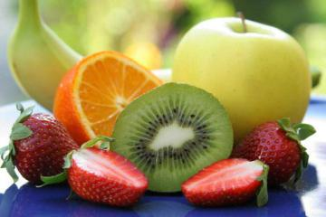
Úloha hlavních živin a některých mikronutrientů v redukčním režimu

Slide 63
Energetická denzita stravy
Významnější faktor než zastoupení jednotlivých živin
Potraviny s nízkou energetickou denzitou poskytují méně energie na gram než potraviny s vysokou energetickou denzitou
Jednou z hlavních strategií pro snížení energetické denzity v potravinách je zvýšení konzumace potravin bohatých na vlákninu a vodu (ovoce a zelenina)

Slide 64
Mechanismus ovlivnění příjmu potravy
Naučená zkušenost, že určité množství jídla vede k určitému pocitu sytosti
Pohled na velkou porci a následné žvýkání a polykání vedou k většímu pocitu sytosti
Ovlivnění gastrické distenze
Ovlivnění vyprazdňování žaludku
Rychlost, se kterou se živiny dostávají k receptorům sytosti

Slide 65
Objem stravy
Potraviny obsahující poměrně velké množství vzduchu (př. popcorn), mají větší sytící schopnost než podobné potraviny bez obsahu vzduchu

Slide 66
Bílkoviny doporučení
V redukční dietě 15-20 % z celkového energetického příjmu
Převaha bílkovin rybích a rostlinných

Slide 67
Bílkoviny
Dělení bílkovin podle biologické funkce
  strukturní (vyskytují se hlavně jako stavební složky buněk a tkání)
  katalytické (enzymy, hormony)
  transportní (př. hemoglobin)
  pohybové (př. svalové proteiny aktin, myosin, aktomyosin)

Slide 68
Dělení bílkovin podle biologické funkce
obranné (protilátky, imunoglobuliny)
zásobní (ferritin)
senzorické (př. rhodopsin)
regulační (histony, hormony)
výživové (jsou zdrojem esenciálních AMK, hlavním zdrojem dusíku v potravě)

Slide 69
Zdroje bílkovin
Živočišné
  obsahují všechny esenciální AMK v potřebném množství a poměru
  mléčné výrobky, sýry, maso, ryby, vejce
Rostlinné
  neobsahují všechny AMK nebo mají nevhodný poměr esenciálních AMK
  luštěniny, obiloviny
Optimální kombinovat ve stravě živočišné i rostlinné zdroje bílkovin

Slide 70
Biologická (nutriční) hodnota bílkovin
Při hodnocení potřeby a příjmu bílkovin nutné brát v úvahu např.
  celkový příjem bílkovin
  složení AMK
  dostupnost peptidových vazeb bílkovin trávicím enzymům
V určení nutriční hodnoty bílkovin se vychází ze skutečnosti, že organismus není schopen syntetizovat esenciální AMK
Proto se v bílkovinách stanovuje složení esenciálních AMK
Výsledky se vztahují k obsahu esenciálních AMK v určité referenční bílkovině
Referenční bílkovinou je celovaječný protein, jelikož má z hlediska potřeb člověka optimální složení AMK

Slide 71
Biologická (nutriční) hodnota bílkovin
Aminokyselinové skóre (AAS; Amino Acid Score)
  stanovuje nutriční hodnotu bílkovin
  stanovuje poměrné zastoupení každé esenciální AMK ve vyšetřované bílkovině vůči jejímu zastoupení v referenčním proteinu
Limitující AMK
  AMK, která dosáhla nejnižší hodnoty AAS ze všech sledovaných esenciálních AMK
  udává nutriční hodnotu bílkoviny
  lysin v obilovinách
  methionin u luštěnin

Slide 72
Nadbytek bílkovin
Nadbytečný příjem
  vzestup krevního tlaku (v kombinaci se solí)
  vysokobílkovinné potraviny často tučné
  nadměrné zatížení ledvin
  zvýšená tvorba kyseliny močové

Slide 73
Nedostatek bílkovin
Nedostatek bílkovin
  protein – kalorická malnutrice (marasmus)
  proteinová malnutrice (kwashiorkor)
    snížená odolnost k infekcím
    zhoršené hojení ran
    poruchy růstu

Slide 74
Význam bílkovin v redukčních režimech
V rámci redukční diety mají bílkoviny hradit 20-25 % z celkového energetického příjmu
Ve srovnání s tuky a sacharidy největší sytivost a to jak v postprandiálním stavu, tak během jídla
Výrazný vliv na postprandiální termogenezi, která je po požití bílkovin stimulována
Vyšší příjem bílkovin mění složení těla ve prospěch svalové hmoty

Slide 75
Vliv bílkovin na sytivost
Vysokobílkovinná dieta ve srovnání s vysokotukovou a vysokosacharidovou dietou spojena
  s menším pocitem hladu
  menší chutí k jídlu
  se sníženým energetickým příjmem
Tlumivý vliv bílkovin na příjem stravy dán
  stimulací sekrece cholecystokininu, glukagonu a glukagonu podobnému peptidu 1
  přímým ovlivněním regulace příjmu potravy v hypotalamu některými AMK, např. tryptofanem jako prekurzorem serotoninu

Slide 76
Bílkoviny a obezita
Protektivní vliv vysokobílkovinné diety byl prokázán i v rámci poredukčního období, kdy pacienti s dietou o 18 % energie hrazené z bílkovin přibrali pouze 1 kg oproti 2 kg v kontrolní skupině, jejíž příjem bílkovin představoval 15 % celkového energetického příjmu

Slide 77
Potřeba bílkovin
Závisí na
  věku
  nutričním stavu
  aktuálním zdravotním stavu
  fyzické aktivitě
  typu a kvalitě bílkovin
Optimum 1 g/kg/den
  Děti < 2 g/kg/den
  Kojící 1,5 – 2 g/kg/den
  Sportovci 1,3 g/kg/den

Slide 78
Mléko a mléčné výrobky
Mléko a mléčné výrobky obsahují řadu bioaktivních látek (vápník, TG s MCFA, CLA, komponenty syrovátky, větvené AMK) ovlivňujících
  lipogenezi
  lipolýzu
  oxidaci lipidů a/nebo přerozdělování energie
Mléčné výrobky a mléčné komponenty
  potlačují krátkodobý příjem stravy
  zvyšují subjektivní pocit sytosti
  stimulují mechanismus, který signalizuje nasycení a sytost

Slide 79
Syrovátkové proteiny
Peptidy odvozené ze syrovátky mají řadu fyziologických funkcí, zahrnujících
  modulaci krevního tlaku
  ovlivnění zánětlivých procesů
  ovlivnění hyperglykémie
  vliv na systémy regulující příjem potravy
Studie dokládají, že syrovátkové bílkoviny ovlivňují pocit sytosti a příjem potravy vlivem na uvolňování hormonů sytosti
V popředí zájmu jsou především CCK, GLP-1, GIP, PYY a ghrelin

Slide 80
Syrovátkové proteiny
Syrovátkové proteiny mohou obsahovat predominantní inzulínová sekretaloga
Přídavek syrovátky do jídla obsahujícího rychle vstřebatelné sacharidy, zvýšil hladinu inzulínu (o + 57 %) po jídle a snížil postprandiální glykémii (o - 21 %) po dvou hodinách po podání u diabetiků 2. typu (Frid et al. 2005)
Hlavním faktorem zodpovědným za inzulínotropní účinky syrovátkového proteinu jsou považovány větvené AMK

Slide 81
Syrovátkové proteiny
Syrovátkové proteiny jsou prekurzory ACE (angiotensin-converting enzyme) inhibičních peptidů, které mají antihypertenzní a potenciálně antiobezigenní účinek
Studie ukazují, že adipocyty mají autokrinní/parakrinní systém renin-angiotenzin a adipocytární lipogeneze je částečně regulována angiotenzinem II
Angiotenzin II působí v tukových buňkách na stimulaci exprese FAS a tím na zvýšení syntézy MK de novo
Inhibice ACE látkami obsaženými v syrovátce vede ke snížené přeměně angiotenzinu I na angiotenzin II, a v konečném důsledku i ke snížené tvorbě MK de novo

Slide 82
Větvené AMK
Bílkoviny mléka obsahují vysoké procento (asi 26 %) rozvětvených AMK (valin, leucin, isoleucin)
Větvené AMK, speciálně leucin, hrají klíčovou roli v regulaci syntézy svalových proteinů
  možné vysvětlení, proč při dietě o vyšším obsahu mléčných bílkovin nedochází k tak výraznému úbytku FFM

Slide 83
Další složky mléka
Konjugovaná kyselina linolová
  současné poznatky naznačují, že je nepravděpodobné, aby CLA vysvětlovala vztah mezi mléčnými výrobky a tělesným tukem
    izomery CLA obsažené v mléčných produktech se liší od izomerů v suplementech, kde efekt na tělesnou hmotnost a složení těla prokázán byl
Hořčík
  hořčík sehrává roli v inzulínové rezistenci spojené s obezitou

Slide 84
Mléčný tuk
Mléčný tuk slouží jako zdroj energie
Poskytuje v tuku rozpustné vitamíny
Vyznačuje se velmi dobrou stravitelností (obsahuje MK s krátkým a středně dlouhým řetězcem, které se dobře vstřebávají)
Kvantitativní a kvalitativní složení mléka proměnlivé (krmení, plemeno, věk, doba kojení, roční období)

Slide 85
Mléčný tuk
Převahu mastných kyselin (MK) tvoří
  Nasycené MK (53-72 %)
    Kyselina máselná, kapronová, kaprylová, kaprinová, laurová, myristová, palmitová, stearová
V menší míře
  Mononenasycené (26-42 %)
    Kyselina olejová
  Polynenasycené MK (2-6 %)
    Kyselina linolová, linolenová, arachidonová

Slide 86
Klinické studie
Klinické studie potvrzují, že náhrada nasycených tuků z vysokotučných mléčných výrobků za méně tučné může mít hypocholesterolemický efekt
Nízkotučné mléčné výrobky se uplatňují v prevenci vzniku diabetu 2. typu
Kyselina listová, vitamín B6 a B12 snižují hladinu homocysteinu

Slide 87
Fosfolipidy mléka
Doprovázejí mléčný tuk
Mají značný nutriční i fyziologický význam, protože jsou součástí všech buněk a jsou nepostradatelné pro nervovou tkáň
Nejvýznamnějším fosfolipidem je lecitin
  nejdůležitější antagonista cholesterolu
  zlepšuje poměr LDL:HDL cholesterol
  má příznivý vliv na nervový sytém
  uplatňuje se v prevenci onemocnění jater

Slide 88
Zakysané mléčné výrobky
Při fermentativním rozkladu laktózy produkují použité bakteriální kultury kyselinu mléčnou, která snižuje pH
Během fermentace současně vznikají
  karbonylové sloučeniny
  MK s krátkým řetězcem
  AMK
  etanol
  polysacharidy
  některé vitamíny
  antimikrobiální metabolity (bakteriociny, reuterin, kyselina benzoová)
Uvedené sloučeniny jsou v součinnosti s dalšími faktory zodpovědné za pozitivní nutriční, senzorické i dietetické vlastnosti zakysaných mléčných výrobků

Slide 89
Probiotika
Probiotika jsou definována jako mono- nebo směsné kultury živých mikroorganismů, které pozitivně ovlivňují mikroflóru hostitele a mají pozitivní účinky na zdraví člověka
Mezi probiotika jsou řazeny především bakterie rodu Lactobacillus a Bifidobacterium

Slide 90
Mechanismus působení probiotik
Hlavní je ochranný účinek proti patologickému mikrobiálnímu osídlení a translokaci
Tyto mechanismy zahrnují
  schopnost adherovat na střevní epitel (kompetetivní inhibice)
  produkci substancí (organické kyseliny, bakteriociny, peroxid vodíku), které působí inhibičně na bakterie
Probiotika ovlivňují i neimunitní střevní obranyschopnost
  zvýšením sekrece hlenu
  zvýšením motility
  tvorbou metabolických produktů (arginin, glutamin, MK s krátkým řetězcem)

Slide 91
Význam probiotik
Léčba virových průjmových onemocnění u dětí
Léčba průjmových onemocnění po léčbě ATB
Prevence průjmových onemocnění turistů
Zlepšení tolerance laktózy
Zlepšení potíží u dráždivého tračníku
Léčba idiopatických střevních zánětů
Některé kmeny probiotik hypocholesterolemický efekt
Uplatnění v antioxidační ochraně organismu
Primární prevence alergií (není dosud potvrzeno studiemi)

Slide 92
Prebiotika
Prebiotika jsou definována jako nestravitelné složky potravy, které nepřímo pozitivně působí na hostitele tím, že selektivně stimulují růst a aktivitu přirozené střevní mikroflóry člověka
Hlavní účinek prebiotik zahrnuje
  zlepšení funkce střeva (např. léčba syndromu dráždivého tračníku, zácpa)
  zvýšené vstřebávání minerálů
  změny lipidového metabolismu
  snížení rizika rakoviny tlustého střeva
  popisováno i snížení rizika aterosklerotických KVO spojených s dyslipidémií a zlepšení IR

Slide 93
Střevní mikroflóra a obezita
Řada studií z poslední doby poukazuje na vztah mezi charakterem střevní mikroflóry a obezitou
(Turnbaugh a Gordon 2009)
Předpokládá se, že střevní mikroflóra může ovlivňovat stupeň využití energie z potravy a její ukládání do tukových zásob
Změny střevní mikroflóry také kontrolují metabolickou endotoxemii, zánět a s ním spojená onemocnění, jako jsou viscerální obezita a s ní související kardiometabolická rizika

Slide 94
Mléčné výrobky a nádorová onemocnění
Názory, že zvýšená konzumace mléčných výrobků může zvyšovat riziko vzniku karcinomu prsu
Předpokládanou příčinou v mléčných výrobcích obsažený
  tuk
  hovězí růstový hormon
  inzulínový růstový faktor 1(IGF-1)
  estrogeny
Závěry ze studií na zvířatech a z epidemiologických studií neprokázaly roli tuku v etiologii karcinomu prsu
Naopak, mléko obsahuje kyselinu vakcenovou, rozvětvené MK, kyselinu máselnou, syrovátkové proteiny, vitamín D a vápník, tedy prospěšné faktory

Slide 95
Mléčné výrobky zahleňují
Mezi laickou veřejností častý názor, že konzumace mléka a mléčných výrobků je asociována se zvýšenou produkcí hlenu v horních a dolních cestách dýchacích
Klinické studie neprokázaly vztah mezi konzumací mléčných výrobků a změnou ve funkčních parametrech plic
Stejně tak neprokázán vztah mezi příjmem mléčných výrobků a astmatem

Slide 96
Mléčné výrobky a zdraví kostí
Dříve se předpokládalo, že vysokobílkovinné diety mohou mít nepříznivý vliv na zdraví kostí
U těchto diet je pozorována zvýšená kalciurie, která byla dávána do souvislosti se zvýšeným uvolňováním z kostí
Později bylo dalšími studiemi prokázáno, že hlavní příčinou zvýšené kalciurie je zvýšená resorpce vápníku v tenkém střevě
Při porovnání vysokobílkovinné a nízkobílkovinné diety se ukázalo, že naopak nízkobílkovinná dieta vede ke snížené absorpci vápníku v tenkém střevě a ke zvýšení hladiny cirkulujícího parathormonu (PTH)
Podle současných poznatků je nízký příjem bílkovin pro zdraví kostí nepříznivější než vysoký příjem

Slide 97
Obsah bílkovin ve vybraných potravinách živočišného původu
Potravina | Bílkoviny g/100 g | Potravina | Bílkoviny g/100 g
Acidofilní mléko | 3,1 | Králík | 20,4
Tvaroh bez tuku | 18,8 | Kuře | 21
Tvaroh tvrdý | 28,6 | Šunka kuřecí | 16,9
Jogurt bílý | 4,7 | Šunka parmská | 27
Cottage sýr | 13,5 | Kapr | 17,9
Eidam 30 % | 28,8 | Pstruh | 20,1
Olomoucké tvarůžky | 29 | Kaviár | 25,4
Hovězí maso | 20,5 | Sleď | 20
Vepřová kýta | 16,2 | Vejce (1 kus) | 6,7

Slide 98
Obsah bílkovin ve vybraných potravinách rostlinného původu
Potravina | Bílkoviny g/100 g | Potravina | Bílkoviny g/100 g
Fazole | 21,8 | chléb | 10,2
Sója | 40,4 | Ovesné vločky | 13,1
Mandle | 20,1 | Pšeničné klíčky suš. | 26,6
Dýňová semínka | 24,5 | těstoviny | 10,2

Slide 99
Tuky
1 g = 38 kJ
Nejvyšší energetická hodnota
Přírodní sloučeniny obsahující esterově vázané MK o více než 3 atomech uhlíku v molekule
Hlavní součástí přijímaných tuků v potravě člověka jsou TG
Trávením a hydrolýzou se z nich uvolňují MK, které slouží jako zdroj energie

Slide 100
Funkce tuků v organismu
Zdroj esenciálních MK a jejich prekurzorů
Nezbytné pro vstřebávání vitaminů rozpustných v tucích
Dlouhodobá rezerva energie (tuky ve formě TG)
Stěžejní úloha při tvorbě buněčných a mitochondriálních membrán a jejich funkcí
Součást steroidů
Depozita tuku v těle funkci mechanické, tepelné a elektrické izolace
Zvyšují jemnost a konzistenci potravin

Slide 101
Nemoci z nadbytečného nebo nedostatečného příjmu tuků
Nadbytečný příjem a nevhodné zastoupení MK
  obezita
  dyslipidémie
  ateroskleróza
Vysoký příjem tuků dáván do souvislosti se vznikem některých typů nádorů (nádory plic, prsu, prostaty a tlustého střeva)
  Pro vznik nádorových onemocnění je důležitějším faktorem než příjem tuků obsah tuku v organismu, resp. BMI

Slide 102
Nemoci z nadbytečného nebo nedostatečného příjmu tuků
Nedostatečný příjem esenciálních MK
  tvorba ekzémů
  šupinatá kůže
  poruchy rozmnožování
  vyšší náchylnost k infekcím

Slide 103
Tuky a redukční dieta
Dieta s nízkým obsahem tuku (méně než 30 % celkového energetického příjmu)
  nejlepší prevence obezity
  u lidí s nadváhou vede k úbytku hmotnosti
Nízkoenergetická dieta s nízkým obsahem tuků efektivní zejména v krátkodobých redukčních režimech

Slide 104
Tuky a redukční dieta
Dlouhodobé dodržování v současném obezigenním prostředí s dostupnými, chutnými, levnými potravinami o vysokém obsahu tuku obtížné
Příjem tuků často podhodnocován (lidé nepočítají s příjmem skrytého tuku)

Slide 105
Dělení tuků
Tuky rozdělujeme podle původu
  rostlinné (oleje, ořechy, semena)
  živočišné (máslo, sádlo, lůj)
Tuky dělíme podle výskytu na
  zjevné
  (tuk na mazání, tepelnou úpravu jídel..)
  skryté
  (tučné sýry, plnotučné mléčné výrobky, maso, uzeniny)

Slide 106
Mastné kyseliny
Podle počtu dvojných vazeb se MK dělí na
  nasycené MK (saturated fatty acids)
    MK s krátkým řetězcem (SCFA)
    MK se středním řetězcem (MCFA)
    MK s dlouhým řetězcem (LCFA)
  mononenasycené MK (monounsaturated fatty acids)
  trans MK
  konjugované MK
  polynenasycené MK (polyunsaturated fatty acids)

Slide 107
MK s krátkým řetězcem
Řetězec tvořený 1–4 atomy uhlíku
Vznikají bakteriální fermentací sacharidů, proteinů, peptidů a glykoproteinů v tlustém střevě
Zástupci kyseliny octová, propionová a máselná
Funkce
  ve střevě stimulují absorpci vody, chloridů a bikarbonátu
  stimulují průtok krve sliznicí tlustého střeva a produkci hlenu
  nutné pro správnou funkci střevního epitelu

Slide 108
MK s krátkým řetězcem
Kyselina máselná
  hlavní energetický substrát kolonocytů
  důležitá v prevenci a léčbě ulcerózní kolitidy, Crohnovy choroby a kolorektálního karcinomu
Podle některých hypotéz může být střevní mikroflóra jedním z faktorů přispívajícím k rozvoji obezity
Předpokládá se, že specifické složení střevní mikroflóry je zodpovědné za zvýšené ukládání energie
2 mechanismy
  zvýšení biologické dostupnosti příjmu energie tím, že mikroflóra mění nestravitelnou vlákninu na vstřebatelné živiny
  regulace genové exprese

Slide 109
MK se středním řetězcem
Délka řetězce 6–12 uhlíků
Snadno absorbovány ve střevě
Na rozdíl od LCFA přímo transportovány portálním řečištěm do jater, kde je většina MCFA vychytána
Tukové emulze s vyšším zastoupením MCFA využívány v terapii malabsorpčních stavů, u osob v těžkých stavech a pro účely realimentace
Studie sledující krátkodobý efekt vyššího příjmu MCFA na úkor LCFA ukázaly efekt na zvýšení energetického výdeje
Jejich vyšší příjem může zabránit poklesu energetického výdeje během redukčního režimu
K redukci hmotnosti mohou pomoci i svým sytícím efektem

Slide 110
Kyselina laurová
Stojí se svým řetězcem o délce 12 uhlíků na rozhraní mezi MCFA a LCFA
Svým účinkem na metabolismus cholesterolu vede ke zvýšení LDL cholesterolu, ne však tak výrazně, jako LCFA

Slide 111
MK s dlouhým řetězcem
Řetězec o délce 14 a více uhlíků
Kyselina myristová, palmitová a stearovou
Zastoupeny v živočišných tkáních, v kokosovém a palmojádrovém oleji
Jejich vysoký příjem (více než 15 % z celkového příjmu energie) asociován se vzestupem hladiny cholesterolu v krvi a zvýšeným rizikem mortality na KVO
Pravidelná nadměrná konzumace kyseliny palmitové a myristové zvyšuje hladinu celkového a LDL cholesterolu
Konzumace kyseliny stearové nevede k vzestupu TG, celkového cholesterolu a LDL cholesterolu v séru

Slide 112
Mononenasycené MK
Charakterizovány přítomností jedné dvojné vazby
Nejvýznamnější MUFA kyselina olejová, palmitolejová a vakcenová
Hlavními zdroji kyseliny olejové rostlinné oleje (olivový, řepkový)
Vyšší příjem zvyšuje hladinu HDL cholesterolu a snižuje TG v plazmě
V některých studiích zlepšení inzulínové senzitivity
Popisován i vliv vyššího příjmu MUFA na redukci KV rizik
  pokles krevního tlaku
  antiagregační účinky
  ovlivnění koagulačních faktorů
  účinky antiaterogenní a protizánětlivé

Slide 113
Trans izomery
Vznikají hydrogenací nenasycených MK působením bakterií v zažívacím traktu přežvýkavců nebo v procesu ztužování tuků
Hlavními představitelé TFA kyselina
  elaidová (zastoupená ve ztužených tucích)
  trans-vakcenová (obsažená v mléce a tuku přežvýkavců)
Nejvýznamnějším zdrojem TFA v potravě jsou tuky ztužené metodou hydrogenace
U kvalitních ztužených tuků se při výrobě používá metoda interesterifikace, při které TFA nevznikají

Slide 114
Vliv TFA na zdraví
Vyšší konzumace TFA
  zvyšuje riziko ICHS
  zvyšuje riziko DM 2. typu
  zvyšuje riziko některých nádorů
  zvyšuje riziko alergií
  zvyšuje hladinu celkového cholesterolu
  zvyšuje hladinu LDL cholesterolu
  zvyšuje hladinu lipoproteinu (a)
  zvyšuje hladinu TG
  asociována s biomarkery systémového zánětu a endoteliální dysfunkce

Slide 115
Konjugované MK
Hlavní zástupce konjugovaná kyselina linolová (CLA)
Produkována v zažívacím traktu přežvýkavců bakteriemi, které izomerizují linolovou kyselinu na CLA
Přežvýkavci schopni i endogenní syntézy CLA cestou Δ9-desaturace kyseliny trans-vakcenové

Slide 116
Konjugované MK
Zdroje CLA
  mléko
  mléčné produkty
  hovězí maso
Ve studiích na zvířatech pozorován
  antiobezitický
  antiaterogenní
  antidiabetický efekt
Výsledky studií u lidí nejednoznačné

Slide 117
Polynenasycené MK
Přítomnost dvou a více dvojných vazeb
Člověk syntetizuje pouze PUFA řady n-9
MK řady n-6 a n-3 esenciální
Úloha esenciálních MK v organismu
  tvorba buněčných membrán
  rozmnožování
  výstavba nervové tkáně
  zvýšení rozpustnosti lipoproteinů krevní plazmy
  syntéza eikosanoidů

Slide 118
Rozdělení a syntéza jednotlivých PUFA

Slide 119
PUFA řady n-6
Kyselina linolová
  obilí
  maso
  semena většiny rostlin
Kyselina γ - linolenová
  brutnákový olej
  pupalkový olej
Kyselina arachidonová

Slide 120
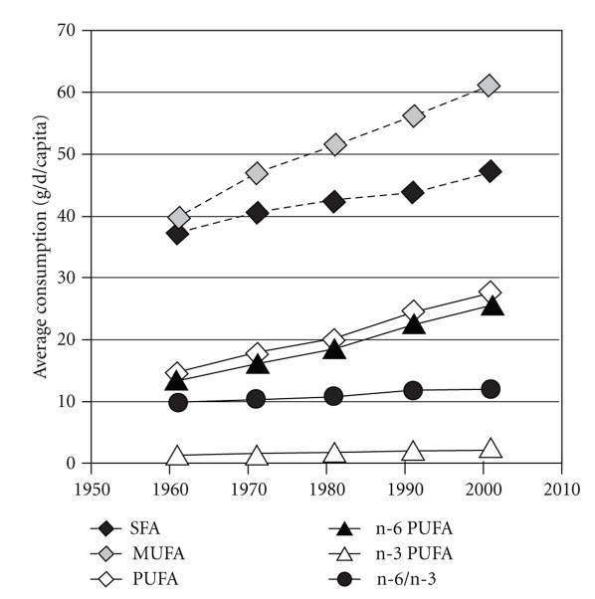
Polynenasycené MK řady n-6
Molendi-Coste, Gastroenterol Res Pract. 2011

Slide 121
Kyselina arachidonová
Z kyseliny arachidonové se odvozují
  eikosanoidy
    leukotrieny
      kontrakce hladkého svalstva, vliv na leukocyty
    tromboxany
      přítomny v krvinkách, podporují srážení krve
    prostacykliny (patří sem např. prostaglandiny)
      kontrakce dělohy
      podporují i stahy stěny cévní

Slide 122
Polynenasycené MK řady n-3
Kyselina α-linolenová
  semena a oleje
  zelená listová zelenina
  sója, fazole
  ořechy
V rybích tucích a mořských řasách
  kyselina dokosahexaenová (DHA)
  kyselina eikosapentaenová (EPA)

Slide 123
Úloha n-3 PUFA v organismu
Snižují hladinu celkového cholesterolu
Zlepšují poměr mezi LDL:HDL cholesterolem
Nezbytné pro růst, vývoj nervového systému
Protisrážlivé účinky
Antiarytmické účinky
Protizánětlivé účinky

Slide 124
Polynenasycené MK řady n-3
Účinek PUFA řady n-3 na snížení množství TG je výraznější než u PUFA řady n-6
Snížení tvorby TG a ukládání MK ve prospěch jejich oxidace
Snížení jaterní syntézy TG vede v konečném důsledku k výraznému snížení sekrece VLDL
PUFA řady n-3 mohou přispět ke zlepšení tělesného složení účinkem na potlačení chuti k jídlu a podporou apoptózy adipocytů
Výsledky studií u lidí však nejsou jednoznačné

Slide 125
Tuky doporučení
25-35 % z celkového energetického příjmu
Nasycené MK do 7–10 %
Polynenasycené MK 7–10 %
  Poměr mezi n-6/n-3 5:1
Mononenasycené MK více než 10 %
Cholesterol do 300mg/den

Slide 126
Složení MK vybraných tuků
Druh tuku 100 g | SFA (g) | MUFA (g) | PUFA (g) | n-3 (mg) | n-6 (mg)
Máslo | 51,4 | 21,0 | 3,0 | 0,3 | 2,7
Slunečnicový olej | 10,3 | 19,5 | 65,7 |  | 65,7
Makový olej | 13,5 | 19,7 | 62,4 |  | 62,4
Palmový | 49,3 | 37 | 9,3 | 0,2 | 9,1
Sójový | 24,7 | 61,3 | 9,3 | 0,2 | 8,5
řepkový | 7,9 | 61,2 | 26,4 | 7,6 | 18,7
Kukuřičný | 12,9 | 27,6 | 54,7 | 1,1 | 53,5
Olivový | 13,8 | 73 | 10,5 | 0,7 | 9,7
Arašídový | 16,9 | 46,2 | 32,0 |  | 32
Olej ze sardinek | 29,9 | 33,8 | 31,9 | 24 | 2,0

Slide 127
Sacharidy doporučení
45–60 % z celkového energetického příjmu
Přednostně komplexní sacharidy
Jednoduché sacharidy do 10 %

Slide 128
Sacharidy a obezita
Nadměrný příjem sacharidů v dietě nesehrává ve srovnání s tuky v etiopatogenezi obezity tak významnou úlohu
Na rozdíl od tuků dochází při zvýšeném příjmu sacharidů k adaptačnímu zvýšení jejich oxidace, která může stoupnout až na dvojnásobek
Teprve při dlouhodobém nadměrném příjmu sacharidů je začne organismus přeměňovat na zásobní tuk

Slide 129
Jednoduché sacharidy
Přednostně oxidovány nebo ukládány ve formě glykogenu – MK jsou ukládány do tukové tkáně
Vysoký příjem jednoduchých sacharidů (400–500g) vede ke zvýšení exprese genů podílejících se lipogenezi de novo – zvyšují hladinu TG

Slide 130
Fruktóza
Nestimuluje produkci inzulinu a leptinu
Ovlivnění hypotalamických neuropeptidů regulujících jídelní chování a hmotnost
  Důsledkem vysokého příjmu potravin obsahujících fruktózu (ovoce, soft drinky, sirupy ..) zvýšení příjmu potravy

Slide 131
Glykemický index
Potraviny o vyšším GI vedou ve srovnání s potravinami o nízkém GI k výraznějšímu postprandiálnímu vzestupu inzulínu a C-peptidu
Diety založené na snížení příjmu sacharidů s preferencí sacharidů o nižším GI a snížení množství přijímaných tuků vedou
  ke zvýšení inzulinové senzitivity
  snížení postprandiální inzulinémie
  navození výraznějšího sytícího efektu

Slide 132
GI a klinické studie
Konzumace potravin s nižším GI spojena
  se sníženou hladinou TG, volných MK
  zvýšenou hladinou HDL cholesterolu
  pozitivním ovlivněním inzulínové rezistence
  lepší adaptací organizmu na nízkoenergetickou dietu
  větším poklesem hmotnosti
U mnoha studií výsledky jednoznačné

Slide 133
Jak je to tedy s GI?
Celý koncept GI nejednoznačný, jelikož do hry vstupuje celá řada proměnných
Hodnota GI není neměnná, záleží na
  způsobu zpracování stravy
  obsahu vlákniny, tuku, bílkovin
  přítomnosti kyselin
  jde o faktory ovlivňující rychlost vyprazdňování žaludku a tedy i rychlost trávení a vstřebávání sacharidů

Slide 134
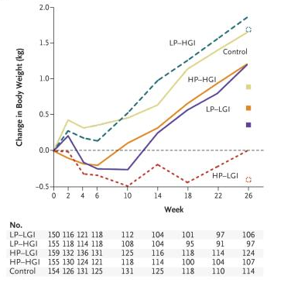
Larsen, NEJM, 2010

Slide 135
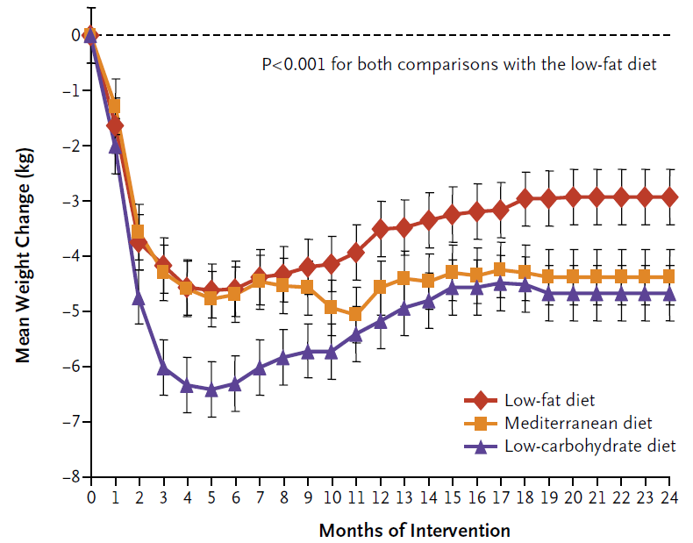
Shai, NEJM, 2008

Slide 136
Vláknina
Doporučený příjem 25–30 g
Zdrojem nerozpustné vlákniny celozrnné výrobky, vločky, otruby
Zdrojem rozpustné vlákniny ovoce, zelenina, brambory
Důležité jíst zeleninu, ovoce ke každému jídlu pro naplnění DDD

Slide 137
Alkohol
Vysoká energetická hodnota
Denně max. 20 g alkoholu (0,5 l piva, 0,25 ml vína, 0,06 l destilátu
Mírná konzumace
  Snižuje hladinu glukózy v krvi
  Zvyšuje hladinu TG
  Zvyšuje krevní tlak
  Zvyšuje tvorba tepla
  zvyšuje bazální metabolismus

Slide 138
Vápník
Některé studie poukazují na pozitivní vliv vyššího příjmu vápníku (zejména z mléčných výrobků) na redukci hmotnosti
Mechanismus působení vápníku
  Ovlivnění energetického metabolismu
  Vliv na pocit hladu
  Zvýšené vylučování tuku stolicí
V případě mléčných výrobků se uplatňuje synergický efekt vápníku, větvených aminokyselin a dalších bioaktivních komponent mléka

Slide 139
Vápník a obezita
Rozdílné výsledky studií o vlivu vápníku dány
  odlišnými charakteristikami sledovaných skupin, co se týká věku, etnika a tělesného složení
  různými způsoby ovlivnění příjmu vápníku, resp. jeho sledování
  rozdílné doby sledování studie
  použitá dávka a forma vápníku

Slide 140
Role kalcitriolu v regulaci energetického metabolismu

Slide 141
Studie 1
Vztah mezi změnou v příjmu makronutrientů a vápníku a změnou hmotnosti u obézních pacientů
Cíl studie
  Ověřit vliv změny příjmu makronutrientů a vápníku na změnu tělesné hmotnosti

Slide 142
Popis souboru a metodika
208 obézních pacientů
3-6 měsíční komplexní redukční program
Na začátku a na konci sledování vyhodnocení týdenního jídelníčku pomocí PC programu „Nutrition“
Doporučena dieta o energetickém deficitu 2 MJ/den a navýšení pohybové aktivity o 30 minut chůze denně
1 x měsíčně konzultace s nutričním terapeutem

Slide 143
Hmotnost, příjem energie a nutrientů na začátku a na konci redukce
 | Na začátku sledování | SD | Na konci sledování | SD | Změna | SD | p
Tělesná hmotnost (kg) | 112,8 | 25,6 | 106,7 | 24,1 | -6,1 | 7,9 | 0,001
Příjem energie (kJ/den) | 8192 | 3041 | 6183 | 2017 | -2009 | 2812 | 0,001
Příjem sacharidů (g/den) | 252,3 | 91,1 | 198,7 | 70,3 | -53,6 | 92,6 | 0,001
Příjem tuků (g/den) | 70,5 | 32,7 | 48,3 | 22,5 | -22,2 | 30,4 | 0,001
Příjem bílkovin (g/den) | 70,4 | 22,9 | 64 | 17,9 | -6,4 | 21,6 | 0,001
Příjem vápníku (mg/den) | 695 | 324 | 631 | 251 | -64 | 353 | NS

Slide 144
Korelace změny hmotnosti se změnou v příjmu některých nutrientů
 | R | p
Příjem tuků | 0,220 | 0,002
Příjem sacharidů | -0,023 | 0,750
Příjem bílkovin | -0,289 | 0,000
Příjem vápníku | -0,210 | 0,008

Slide 145
Studie 2
Vliv vápníku v krátkodobém redukčním režimu
Cíl studie
  Zjistit, zda přídavek vápníku ovlivní hmotnost a další parametry v průběhu redukčního programu s nízkoenergetickou dietou

Slide 146
Popis souboru a metodika
67 perimenopauzálních žen
4 týdenní redukční program v Lázních Lipová
První týden dieta 7 MJ/den
Následně 3 týdny dieta 4,5 MJ
(bílkoviny 25,3 %, tuky 28,7 % a sacharidy 46 %, vápník 350 mg)
Pohybová aktivita aerobního charakteru

Slide 147
Popis souboru a metodika
Pacientky rozděleny podle věku a BMI do tří skupin
  skupina s podáváním placeba
  skupina s podáváním vápníku ve formě kalcium karbonátu (500 mg/den)
  skupina s podáváním tablet Lactovalu který obsahoval vápník (500 mg Ca/den) mléčného původu ve formě laktátu, citrátu a fosfátu

Slide 148
Sledované parametry
Antropometrická měření
Psychologické parametry
Biochemická vyšetření
Hladiny hormonů

Slide 149
Antropometrické parametry a jejich změna v odpovědi na redukční program u celého souboru
 | Na začátku sledování |  | Na konci sledování |  | Rozdíl |  | Významnost
 | průměr | SD | průměr | SD | průměr | SD | p
Hmotnost (kg) | 84,60 | 12,81 | 80,78 | 12,48 | -3,82 | 1,63 | 0,000001
BMI (kg/m²) | 32,39 | 4,48 | 30,92 | 4,33 | -1,47 | 0,63 | 0,000001
Obvod pasu (cm) | 98,83 | 11,92 | 93,64 | 11,43 | -5,19 | 2,28 | 0,000001
Obvod boků (cm) | 115,49 | 9,20 | 112,12 | 8,97 | -3,37 | 1,61 | 0,000001
Poměr pas/boky | 0,86 | 0,07 | 0,83 | 0,07 | -0,02 | 0,02 | 0,000001
Množství tuku (kg) | 35,81 | 9,51 | 32,01 | 8,83 | -3,80 | 2,83 | 0,000001
Podíl tuku (%) | 41,65 | 5,69 | 38,98 | 6,12 | -2,67 | 2,89 | 0,000001
Beztuková hmota (kg) | 48,79 | 4,68 | 48,48 | 5,32 | -0,31 | 3,18 | 0,035526

Slide 150
Psychobehaviorální parametry a jejich změna v odpovědi na redukční program u celého souboru
 | Na začátku sledování |  | Na konci sledování |  | Rozdíl |  | Významnost
 | průměr | SD | průměr | SD | průměr | SD | p
Beck | 10,38 | 6,37 | 7,56 | 6,43 | -2,82 | 4,16 | 0,000003
Restrikce | 10,03 | 4,54 | 12,94 | 4,57 | 2,91 | 4,30 | 0,000004
Hlad | 4,08 | 3,28 | 2,83 | 2,73 | -1,24 | 2,71 | 0,000641
Disinhibice | 6,61 | 2,97 | 4,86 | 2,70 | -1,74 | 2,55 | 0,000008

Slide 151
Hormonální parametry a jejich změna v odpovědi na redukční program u celého souboru
 | Na začátku sledování |  | Na konci sledování |  | Rozdíl |  | Významnost
 | průměr | SD | průměr | SD | průměr | SD | p
Glukóza(mmol/l) | 5,13 | 1,56 | 4,83 | 1,24 | -0,29 | 1,70 | 0,05
Inzulin (mIU/l) | 8,36 | 4,45 | 7,83 | 4,81 | -0,53 | 5,99 | 0,05
SHBG (nmol/l) | 61,49 | 44,21 | 79,08 | 53,73 | 14,89 | 26,72 | 0,000001
Leptin (μg/l) | 21,12 | 8,98 | 15,36 | 7,13 | -5,85 | 6,45 | 0,000001
NPY (pmol/l) | 101,8 | 52,31 | 84,14 | 41,08 | -17,7 | 31,49 | 0,000003

Slide 152
Protektivní vliv příjmu vápníku na beztukovou hmotu

Slide 153
Pokles skóre hladu u skupin substituovaných vápníkem

Slide 154
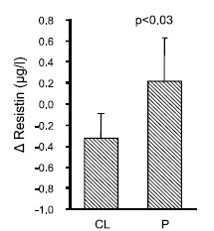
Změna v hladině resistinu v odpovědi na redukční program u skupiny placebové a skupin substituovaných vápníkem

Slide 155
Studie 3
Hormonální a psychobehaviorální prediktory hmotnostní redukce v odpovědi na krátkodobý redukční program u obézních žen
Cíl studie
  Posoudit roli hormonálních a psychobehaviorálních faktorů jako prediktorů hmotnostní redukce v odpovědi na krátkodobý redukční program u obézních žen

Slide 156
Popis souboru a metodika
Nezávislé proměnné pro mnohočetnou regresi
  věk
  BMI
  skóre deprese podle Becka
  faktory Eating Inventory
  koncentrace hormonů

Slide 157
Hormony predikují hmotnostní pokles při 3-týdenním redukčním režimu u obézních žen
Zpětná kroková mnohočetná regrese (finální model)*
Závislá proměnná: | 100·(váha₂-váha₁)/váha₁
Parametr | Estimate | Chyba | t | p
Konstanta | 6.80 | 3.92 | 1.74 | 0.0881
Věk^{1.75} | -0.00086 | 0.00039 | -2.16 | 0.0347
-(BMI^{-0.75}) | -48.56 | 23.7 | -2.11 | 0.0398
-(GH₁^{-0.15}) | -2.75 | 0.875 | -3.15 | 0.0026
-(PYY₁^{-0.35}) | 36.88 | 9.47 | 3.89 | 0,0003
-(NPY₁^{-0.14}) | 17,32 | 4.70 | 3,69 | 0,0005
log(CRP₁) | -0,556 | 0.197 | -2.82 | 0,0066
R²=49.8%, Fisherova statistika = 9.26, p<0.0001

Slide 158
Závěry
Na rozdíl od změn v příjmu tuků jsou změny ve spotřebě bílkovin a vápníku nepřímo úměrné změně tělesné hmotnosti v odpovědi na negativní energetickou bilanci
Dostatečný příjem vápníku při redukční dietě napomáhá šetření FFM a je spojen s menším pocitem hladu
Vápníkem vyvolané rozdíly v reakci resistinu na redukci hmotnosti se mohou podílet na redukci rizika rozvoje diabetu 2. typu a metabolického syndromu

Slide 159
Závěry
Výsledky studie ukazují, že psychobehaviorální a nutriční charakteristiky mohou být využity jako prediktory hmotnostního úbytku v odpovědi na komplexní redukční program
Hlubší poznání prediktorů úspěšnosti redukčního režimu a jejich interakce přispěje v budoucnosti k optimalizaci redukčního režimu

Slide 160
Děkuji za pozornost

